Slide 1
Lenguaje de programación R-II
Toni Monleón-Getino
amonleong@ub.edu
Profesor Titular
Secció d’ Estadística
Universitat de Barcelona

Slide 2
Índice
Objetivos, material, introducción
Manejar datos (Datawrangling) y visualizar datos mediante gráficos.
Funciones, programación y paquetes (librerías)

Slide 3
Objetivos
1
3
Manejo del programa R.
Saber manejar datos, realizar análisis estadísticos, gráficos y funciones mediante R.
2
5
Uso de ejemplos de Data Science en R.
Saber programar en R.
3
6
Conocer cómo puede ejecutarse código R en diferentes entornos (R, Rstudio, colab).
Saber crear librerías en R.

Slide 4
Material para las Prácticas
http://biost3.bio.ub.edu/html/posgrado_data_science/
1
A ModernDive into R and the Tidyverse: https://moderndive.com/1-getting-started.html
2
3
R for Data Science: https://r4ds.had.co.nz/index.html .
R for managers: https://bookdown.org/hbsabafaculty/ids_book/
4
Available R Packages: https://cran.r-project.org/web/packages/
5

Slide 5
Es muy importante disponer de una cuenta de google activa para poder ejecutar ficheros de tipo “Colab” de Google.
Es muy importante disponer de una versión actualitzada del programa Rpackage y Rstudio para poder seguir las clases, así como disponer de una carpeta de trabajo en el ordenador para poder disponer todos los ejemplos que se vayan utilizando durante las clases.
Se recomienda seguir las instruccions que se encuentran en:
https://www.datacamp.com/community/tutorials/installing-R-windows-mac-ubuntu
https://cran.r-project.org/bin/macosx/RMacOSX-FAQ.html (especificamente de Mac)

Slide 6
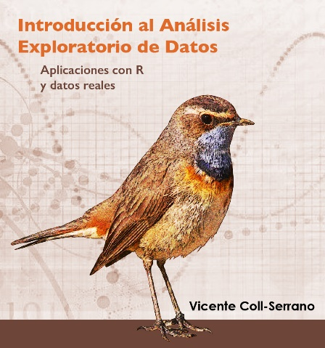
Esquema de lenguaje de programación R
Elementos básicos del lenguaje:
Objetos: Los objetos son las unidades básicas de datos en R. Pueden ser números, vectores, matrices, data frames, listas, funciones, etc.
Expresiones: Las expresiones son combinaciones de objetos y operadores que producen un valor. Las expresiones pueden ser aritméticas, lógicas, de asignación, etc.
Sentencias: Las sentencias son instrucciones que le dicen a R qué hacer. Las sentencias pueden ser simples, como asignar un valor a una variable, o compuestas, como un bucle o una función condicional.
Tipos de datos:
R tiene una variedad de tipos de datos para representar
diferentes tipos de información:
Numéricos: Números enteros y reales.
Caracteres: Cadenas de texto.
Lógicos: Verdadero o falso.
Factores: Categorías discretas.
Fechas y horas: Fechas y horas específicas.
Complejos: Números complejos.
Estructuras de datos:
R proporciona diferentes estructuras de datos para organizar y almacenar información:
Vectores: Un vector es una colección unidimensional de objetos del mismo tipo.
Matrices: Una matriz es una colección bidimensional de objetos del mismo tipo.
Data frames: Un data frame es una tabla de datos que contiene variables de diferentes tipos.
Listas: Una lista es una colección flexible de objetos de diferentes tipos.
Introducción:
R es un lenguaje de programación y un entorno de software libre para el análisis estadístico y la creación de gráficos. Es ampliamente utilizado en diversos campos, incluyendo la biología, la medicina, la economía, las finanzas y las ciencias sociales. R es conocido por su flexibilidad, potencia y amplia gama de paquetes estadísticos.
Paquetes:
R tiene una gran cantidad de paquetes disponibles que extienden sus funcionalidades a diferentes áreas, como bioinformática, aprendizaje automático, econometría, etc.
Entorno de desarrollo:
RStudio es un entorno de desarrollo integrado (IDE) popular para R que proporciona una interfaz gráfica de usuario, herramientas de depuración, control de versiones y otras características útiles.

Slide 7
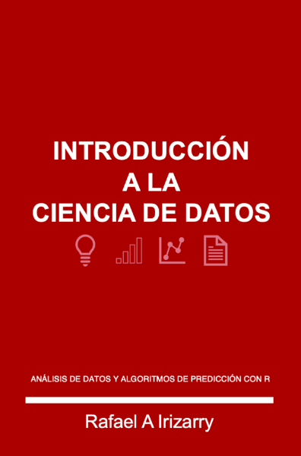
Esquema de lenguaje de programación R
Operadores:
R tiene una amplia gama de operadores para realizar diversas operaciones sobre objetos y estructuras de datos:
Operadores aritméticos: Suma, resta, multiplicación, división, etc.
Operadores lógicos: AND, OR, NOT, etc.
Operadores de comparación: Igualdad, desigualdad, mayor que, menor que, etc.
Operadores de asignación: Asignar un valor a una variable.
Operadores de extracción: Extraer elementos de vectores, matrices y data frames.
Control de flujo:R proporciona estructuras de control de flujo para controlar el flujo de ejecución de un programa:
Sentencias if-else: Ejecutar diferentes bloques de código dependiendo de una condición.
Bucles for: Repetir un bloque de código un número específico de veces.
Bucles while: Repetir un bloque de código mientras se cumpla una condición.
Funciones:
Las funciones son bloques de código reutilizables que realizan una tarea específica. Las funciones pueden tener
argumentos de entrada y devolver un valor.
Gráficos:
R tiene una amplia gama de funciones para crear gráficos de alta calidad, incluyendo histogramas, diagramas de
dispersión, gráficos de líneas, etc.
https://cran.r-project.org/doc/contrib/rdebuts_es.pdf
https://www.uv.es/vcoll/conceptos-basicos.html
https://rafalab.dfci.harvard.edu/dslibro/r-basics.html
https://diposit.ub.edu/dspace/bitstream/2445/301/1/157.pdf
https://www.uv.es/conesa/CursoR/material/handout-sesion2.pdf

Slide 8
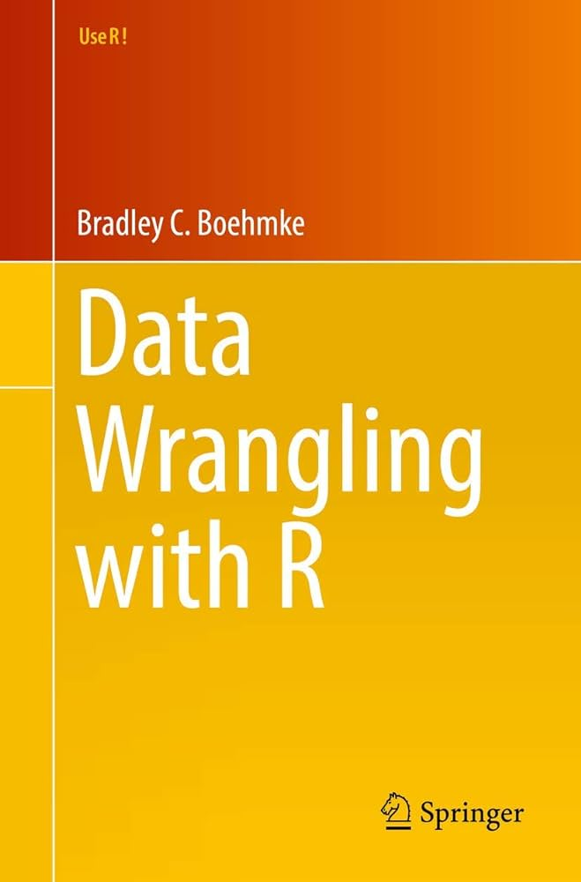
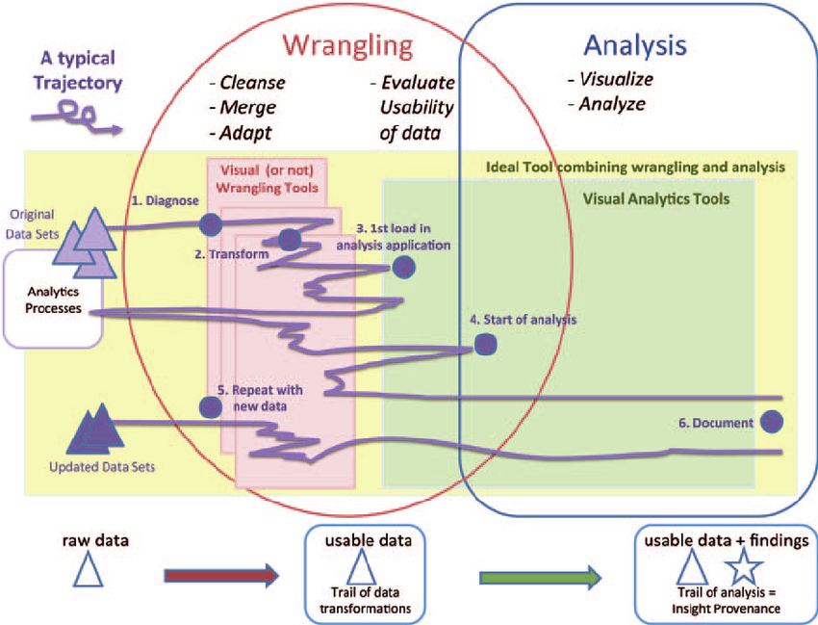
Data Wrangling
¾ Time
¼ Time
https://data03.medium.com/data-wrangling-with-dplyr-update-2023-4bee0ef40da
https://r4ds.had.co.nz/
https://www.rstudio.com/wp-content/uploads/2015/02/data-wrangling-cheatsheet.pdf
Video: https://m.youtube.com/watch?v=oXImkptBpqc
Tutorial: http://jules32.github.io/2016-07-12-Oxford/dplyr_tidyr/

Slide 9
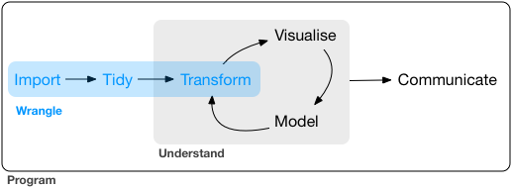
https://r4ds.had.co.nz/wrangle-intro.html
Data Wrangling: Definición y procesos
https://www.rstudio.com/wp-content/uploads/2015/02/data-wrangling-cheatsheet.pdf
wrangling-cheatsheet
Data Wrangling en R: Definición y procesos principales
Definición: El Data Wrangling, o manipulación de datos, es un proceso fundamental en el análisis de datos que consiste en limpiar, transformar y preparar datos para su posterior análisis y visualización. En R, el Data Wrangling se realiza utilizando una variedad de paquetes y funciones, entre los que destacan dplyr, tidyr y data.table.
Procesos principales:
Importación de datos: Leer datos de diferentes formatos (CSV, Excel, SQL, etc.) y cargarlos en R como data frames.
Limpieza de datos: Identificar y corregir errores, valores duplicados, inconsistencias y valores atípicos en los datos.
Transformación de datos: Manipular los datos para adaptarlos a los requisitos del análisis, como crear nuevas variables, eliminar columnas redundantes, cambiar el tipo de datos o agregar resúmenes de los datos.
Validación de datos: Verificar la calidad y consistencia de los datos después de la limpieza y transformación.

Slide 10
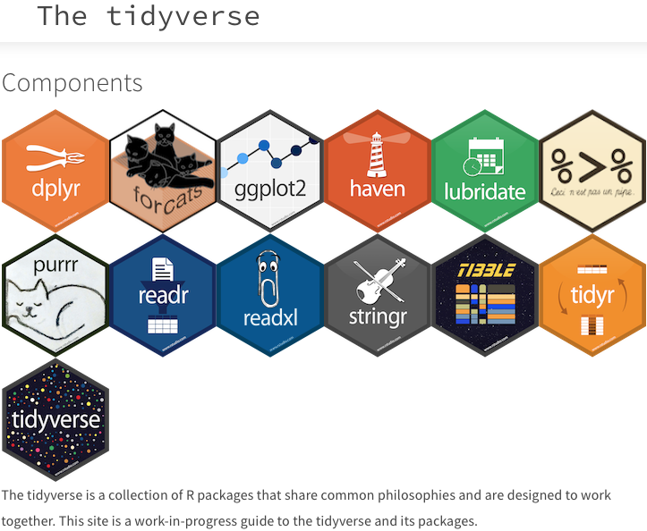
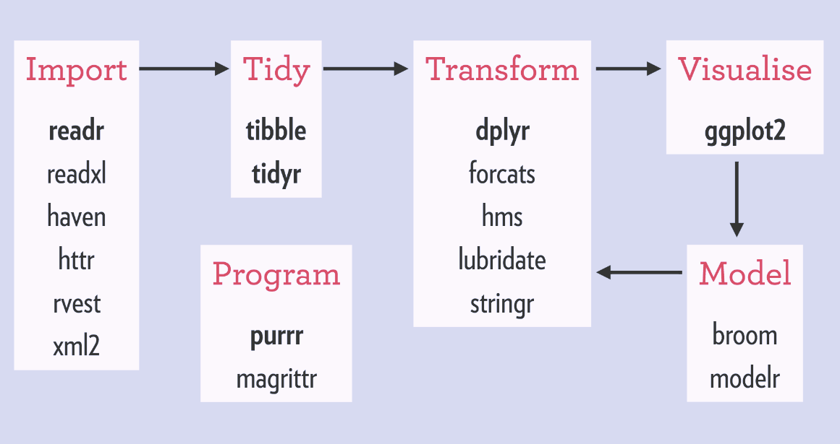
https://r4ds.had.co.nz/wrangle-intro.html
Data Wrangling: librerías
https://tereom.github.io/est-computacional-2019/r-primeros-pasos.html

Slide 11
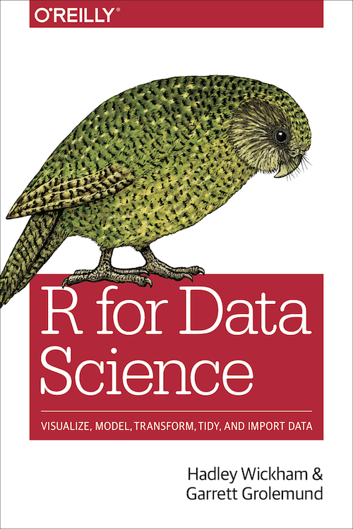
Ejercicios: R for data Science
https://r4ds.had.co.nz/index.html

Slide 13
Muchas gracias

